Slide 1
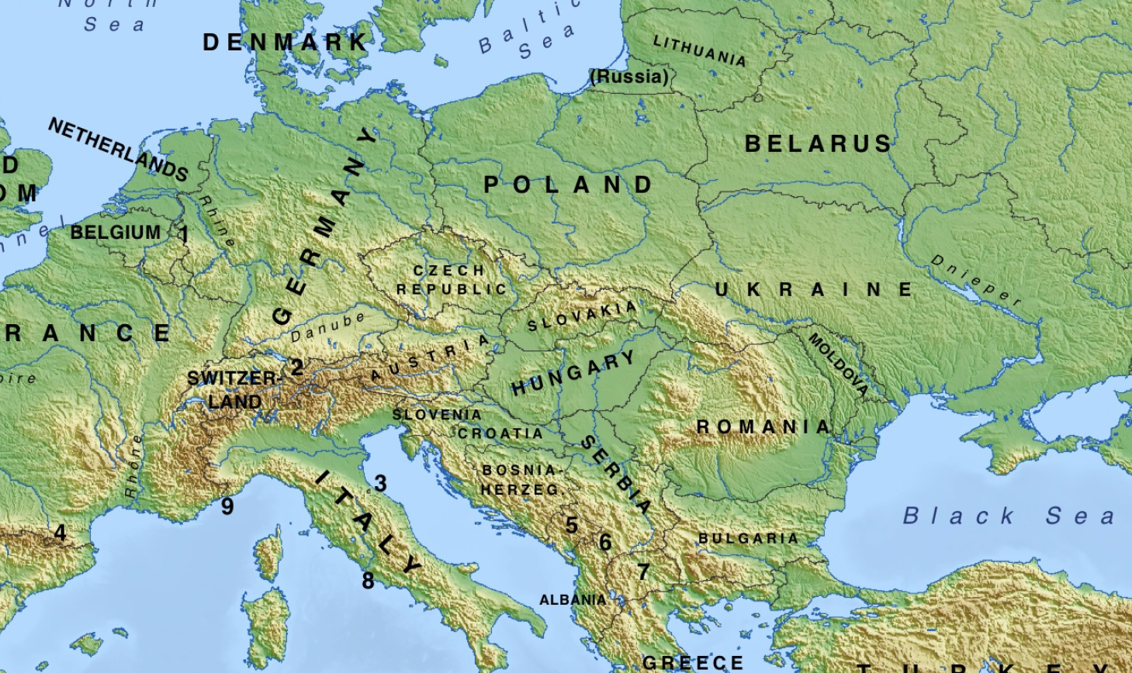
Vodní toky ČR
Řeky a potoky

Slide 2
Zopakuj si:
Naše Země je z velké části pokryta vodou, nejvíce jí je v oceánech
Pevninská voda se nachází na pevnině
Dělíme ji na povrchovou (vodní nádrže a vodní toky) a podpovrchovou
Povrchová:
1. vodní nádrže
- přirozené – jezera –vznikla táním ledovců, hromaděním vody v prohlubinách
- umělé – vybudované člověkem
přehrady – zdroj pitné vody, výroba elektřiny, rekreace
rybníky – odvodnění území, chov ryb
2.vodní toky – potoky a řeky
- pramen, potok, levý přítok (levý břeh), pravý přítok (pravý břeh), soutok, ústí
Podpovrchová: půdní voda, podzemní voda

Slide 3
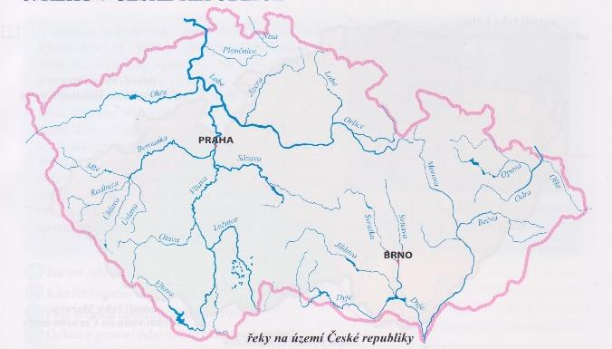
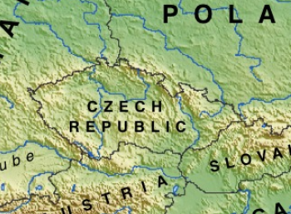
Naše největší řeky
Vltava
Labe
Morava
Odra

Slide 4
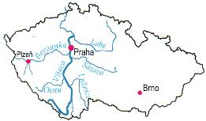
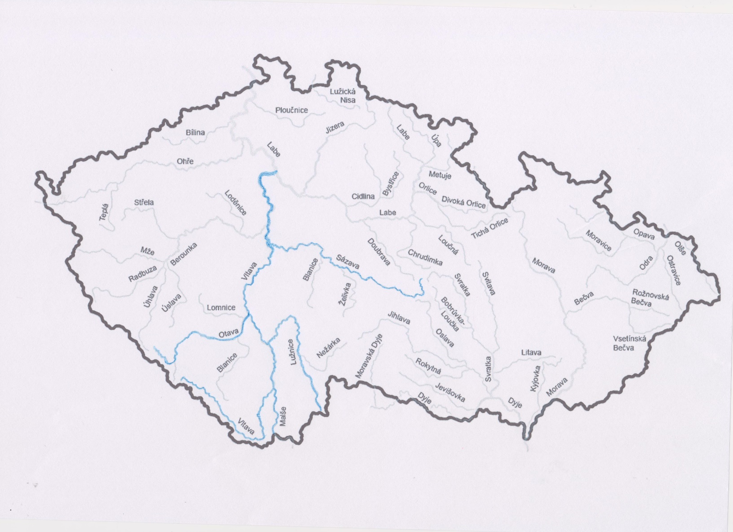
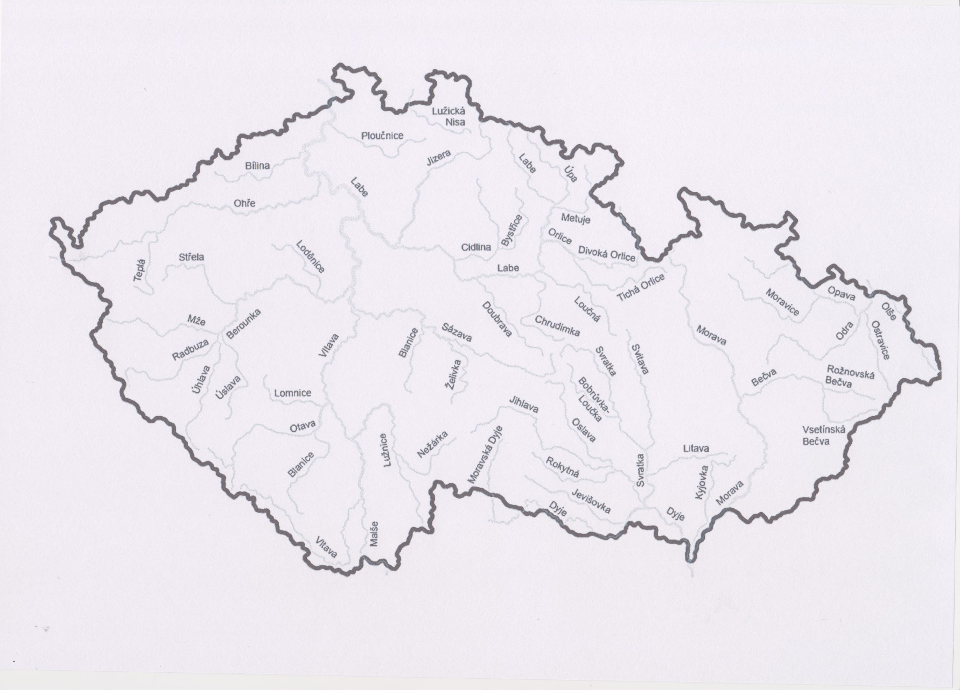
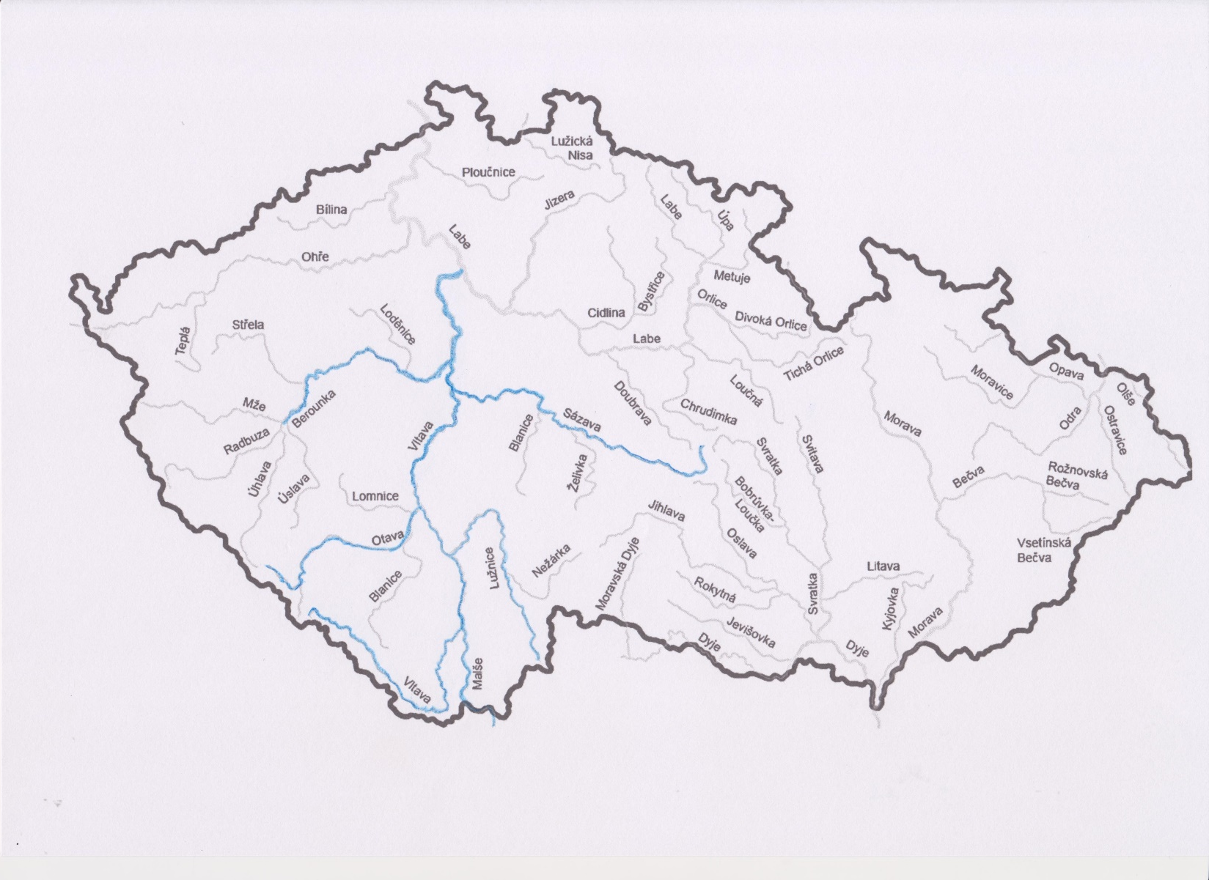
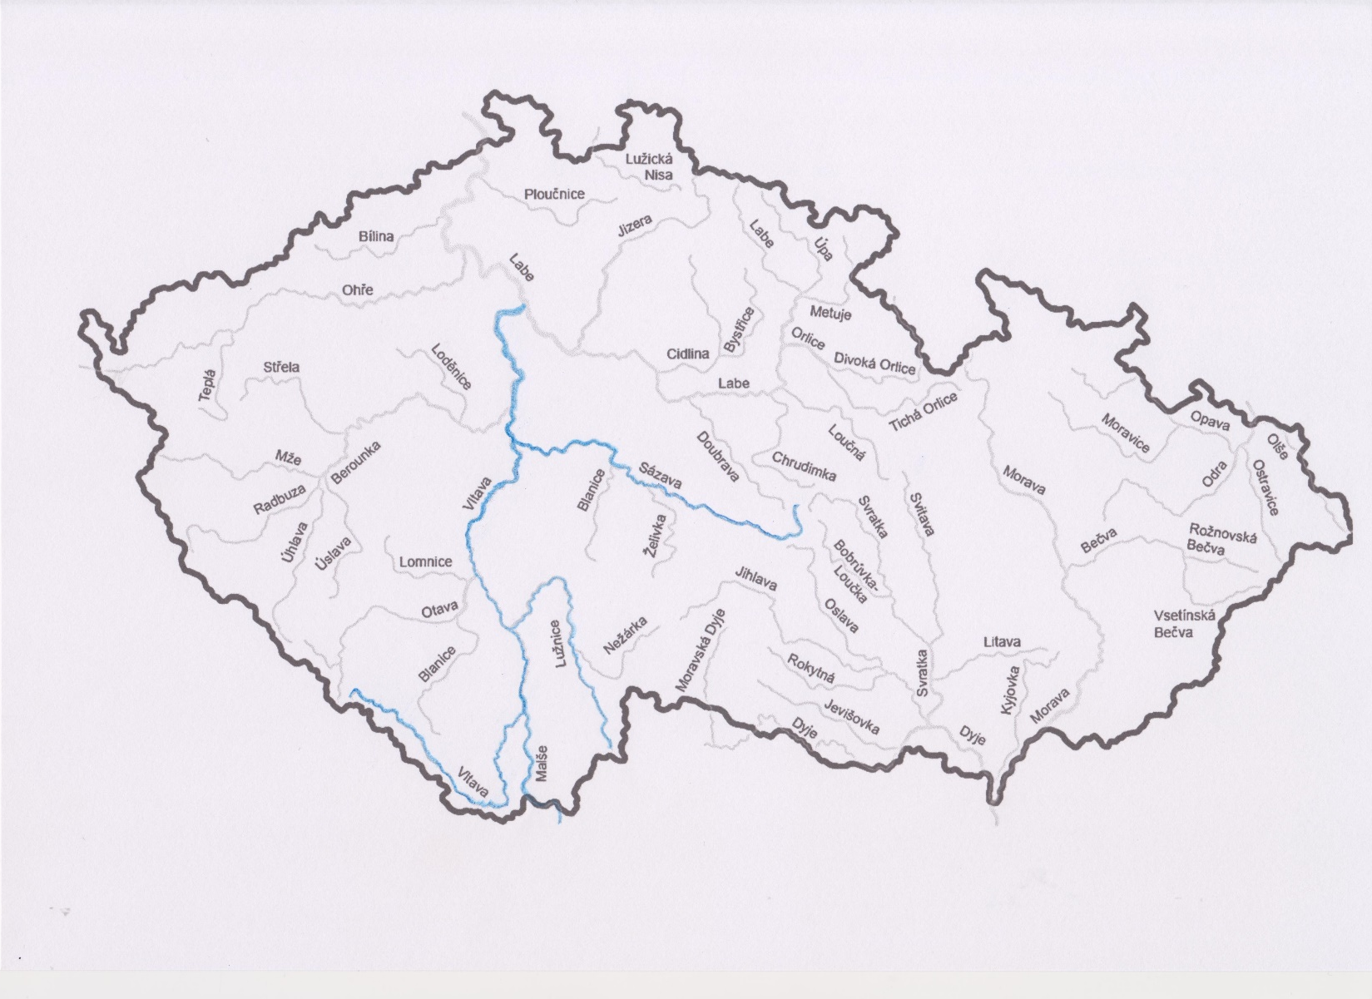
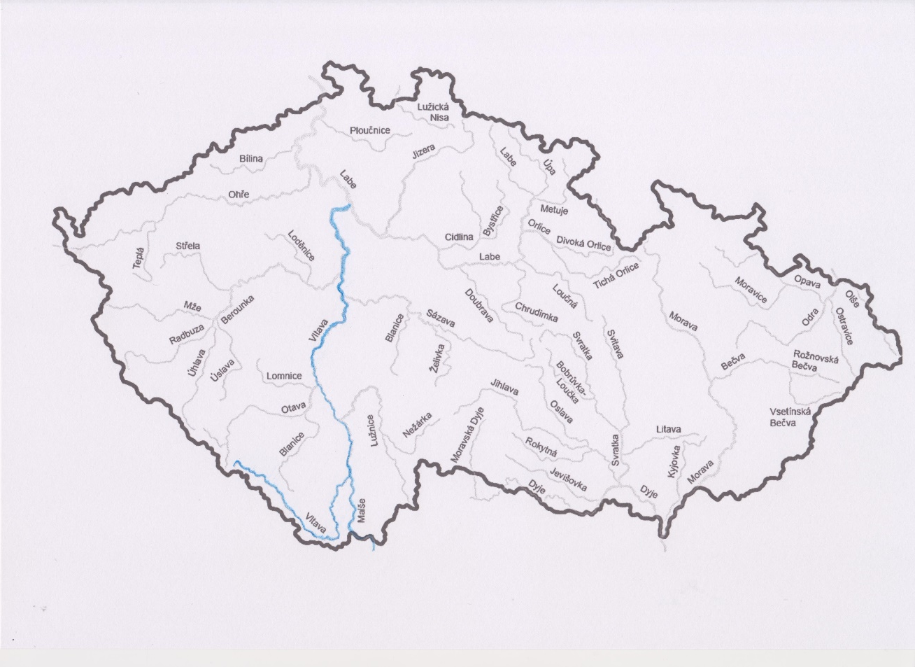
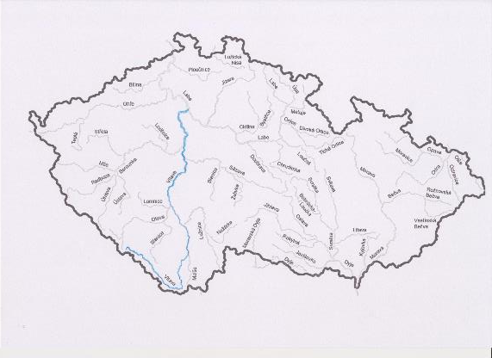
Vltava
Pramení na Šumavě. Protéká středními Čechami.
U Mělníka se vlévá do Labe, která odvádí vodu do Severního moře.
Vltava je naše nejdelší řeka, měří 440 km.
Severní moře
Berounka vzniká soutokem řek Úslava, Úhlava Radbuza a Mže
Pravé přítoky:
Levé přítoky:
Malše
Otava
Berounka
Sázava
Otava
Lužnice
Berounka
pramen
Lužnice
Sázava
Malše
Šipky ukazují řeky od jejich pramene.

Slide 5
Víte že…
Vltava má několik pramenů.
Teplá Vltava pramení na Šumavě.
Do symbolického pramene Teplé Vltavy jsou svedeny prameny nacházející se vysoko na svazích nepřístupné Černé hory.
Studená Vltava vzniká v Bavorsku (Rakousku) soutokem potoků Goldgrubenbach a Rothbach, pramenících na hoře Haidel (1166 m), její celková délka je 24 km, z toho 16 km v Čechách.
Hlavní pramen, nazývaný Černý potok, vyvěrá na jihovýchodním svahu Černé hory v nadmořské výšce 1172m. V úseku od Kvildy se Černý potok nazývá Teplá Vltava, která se u obce Chlum spojuje se Studenou Vltavou.
Za vyšším Brodem protéká otevřenou krajinou a stáčí svůj tok k severu. Protéká dále středem Čech na sever k Praze. U Mělníka se vlévá do Labe.
Délka toku řeky Vltavy je 440 km.

Slide 6
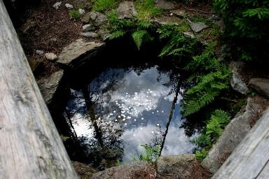
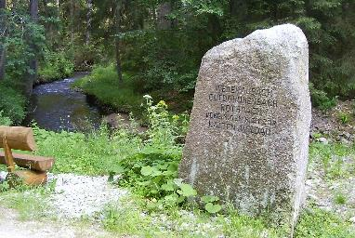
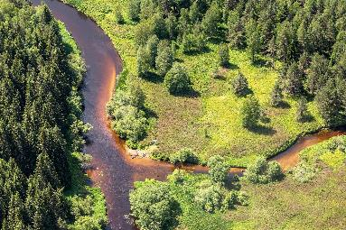
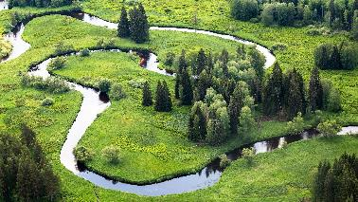
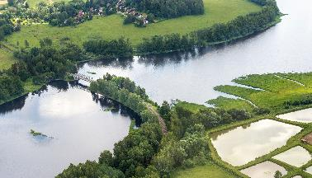
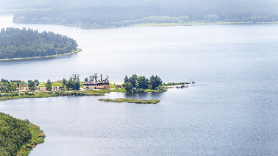
Symbolický pramen Teplé Vltavy
Studená Vltava = soutok potoků Goldgrubenbach a Rothbach
Soutok Teplé Vltavy a Studené Vltavy
Meandry Vltavy před Lipnem
Začátek Lipenské přehrady
Lipno

Slide 7
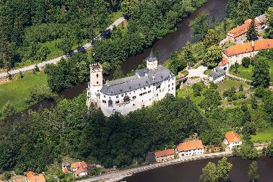
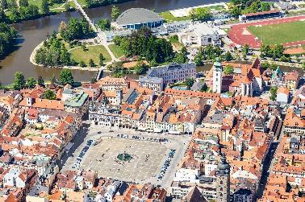
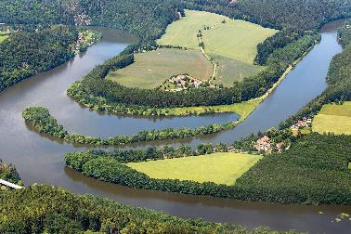
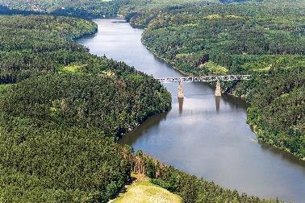
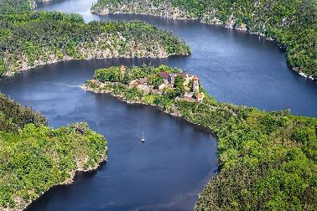
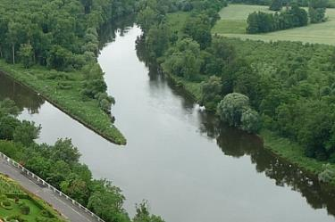
Hrad Rožmberk
Soutok Vltavy s Malší
v Českých Budějovicích
Soutok Vltavy s Lužnicí
u Týna nad Vltavou
Železniční most
přes Orlickou přehradu
Soutok Vltavy a Otavy
u hradu Zvíkov
Soutok Labe a Vltavy u Mělníka

Slide 8
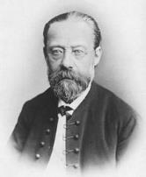
Vltava s obrázky a vysvětlením: https://www.youtube.com/watch?v=-p7pdqpOtmg
Krásu řeky Vltavy oslavil Bedřich Smetana v symfonické básni Vltava.
Bedřich Smetana se narodil v Litomyšli 2. března 1824. Zemřel 12. května 1884. Je pochován na Vyšehradě.
Vltava je druhá symfonická báseň z cyklu Má vlast skladatele Bedřicha Smetany. Popisuje tok nejdelší české řeky - Vltavy.
Symfonická báseň Vltava vznikla mezi 20. listopadem a 8. prosincem roku 1874.
Premiéru měla 4. dubna 1875.
Sám Smetana o Vltavě řekl: Skladba líčí běh Vltavy, začínaje od prvních obou praménků, Teplá a Studená Vltava, spojení obou potůčků do jednoho proudu; pak tok Vltavy v hájích a po lučinách, krajinami, kde zrovna se slaví veselé hody; při noční záři lůny rej rusalek; na blízkých skalách vypínají se pyšně hrady, zámky a zříceniny, Vltava víří v proudech Svatojánských; teče v širokém toku dále ku Praze, Vyšehrad se objeví, konečně mizí v dálce v majestátném toku svém v Labi.
Vltava v podání Karlovarského symfonického orchestru (všimni si, kolik umělců tuto skladbu hraje. Všimni si také nástrojů):
orchesrtuhttps://www.youtube.com/watch?v=7cE-VRhIynQ
Skladbu si poslechni. Napiš mi, jaký nápěv lidové písně se ve skladbě objevuje.

Slide 9
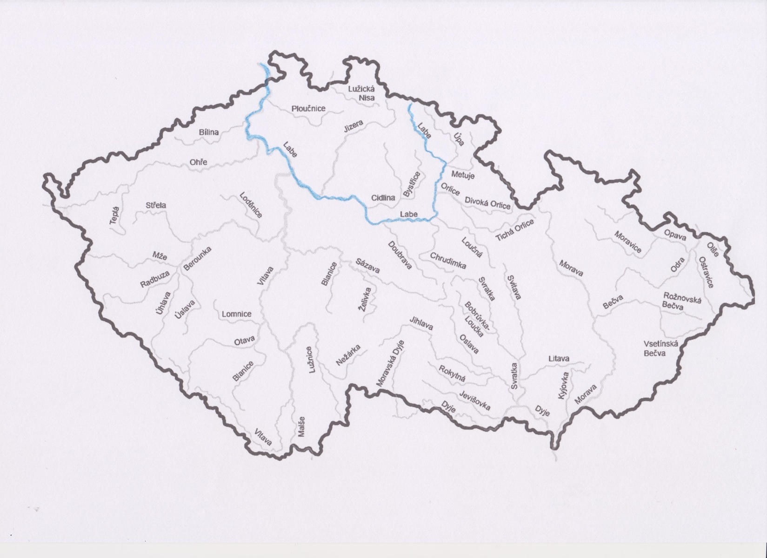
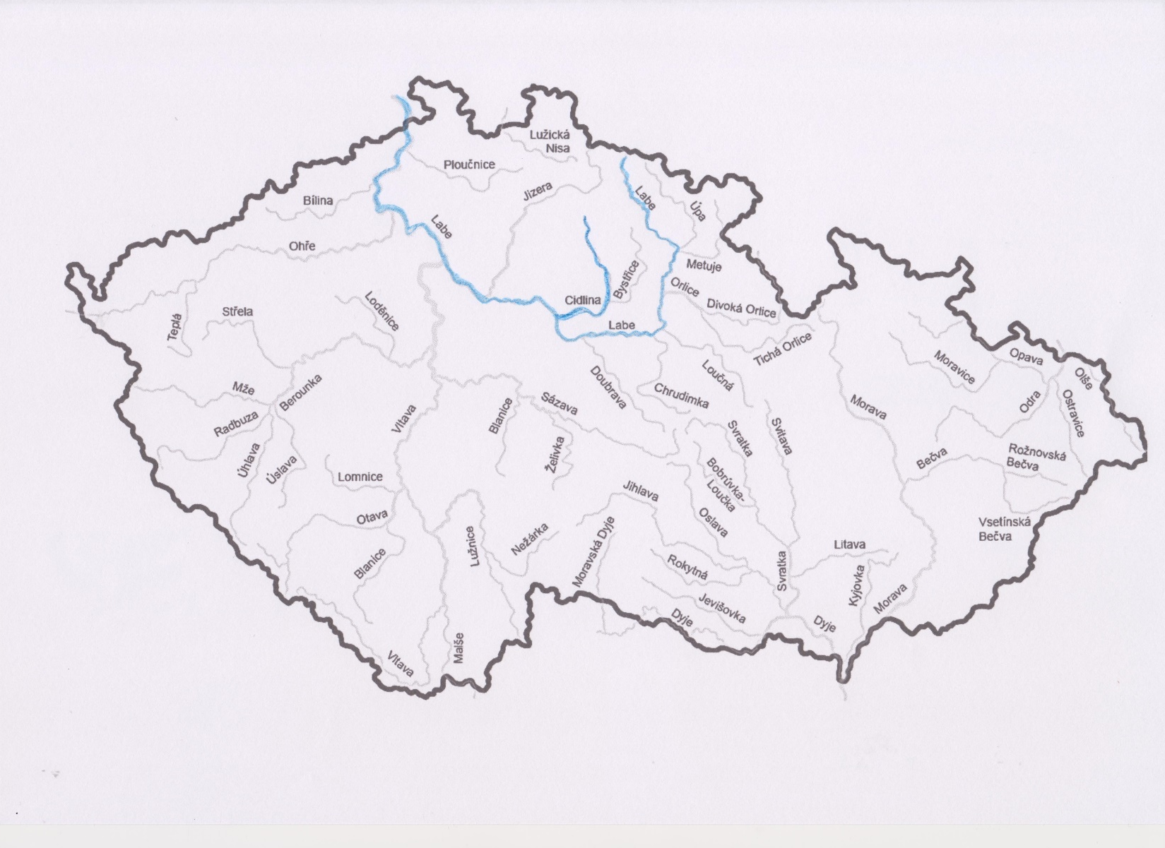
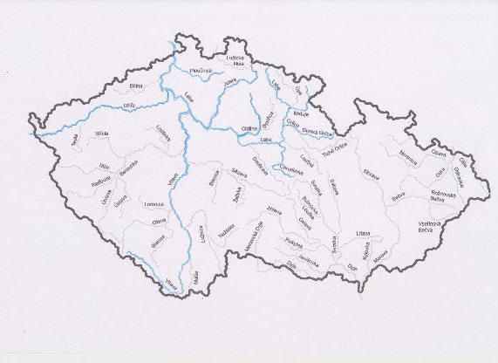
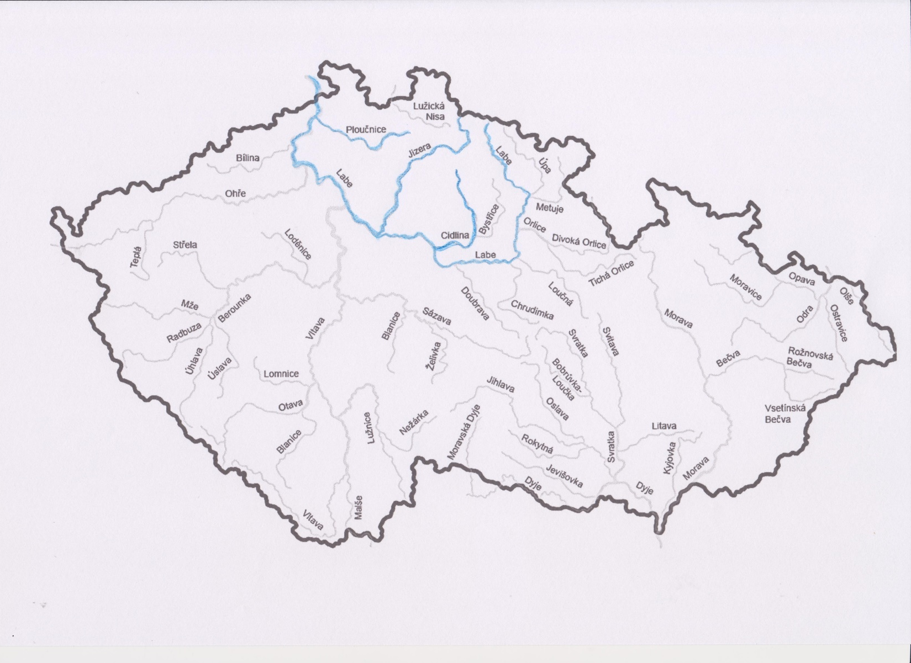
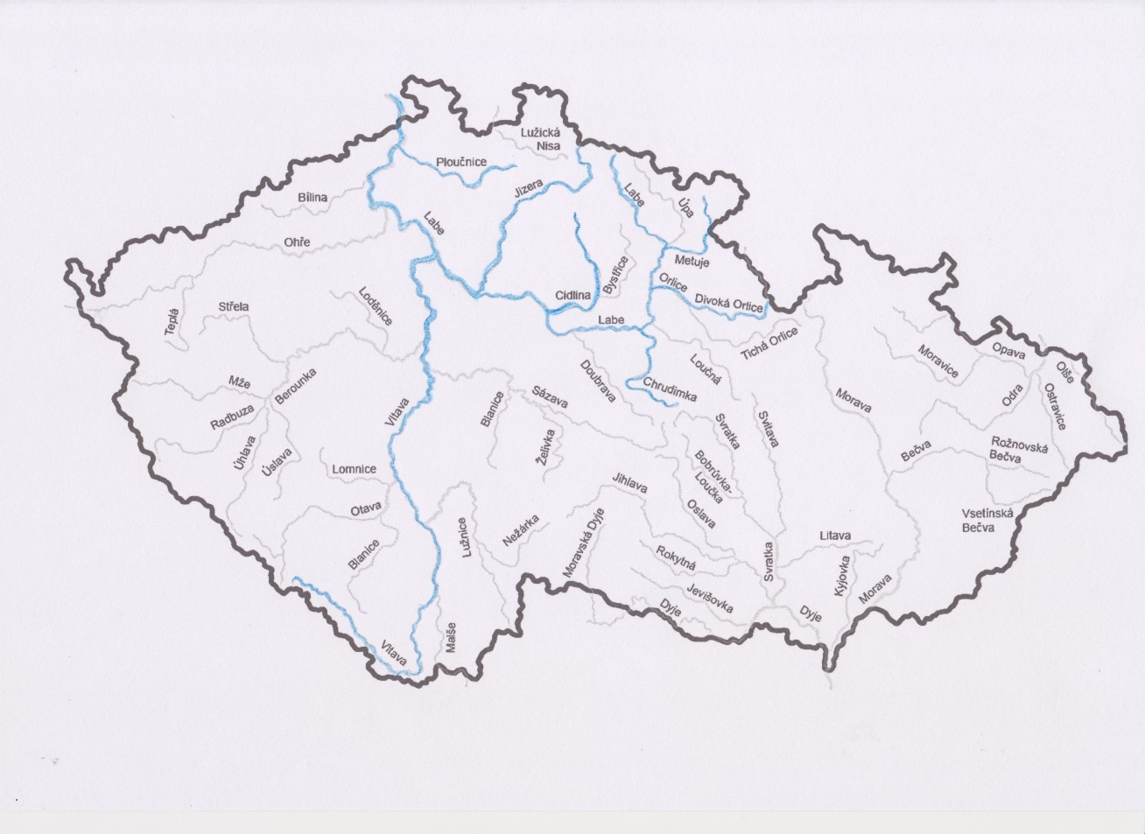
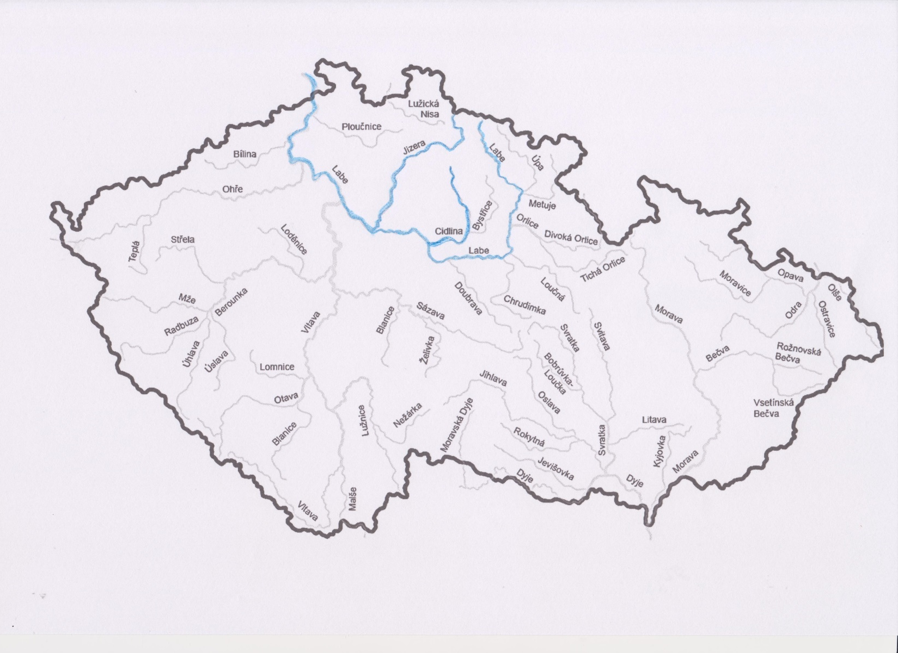
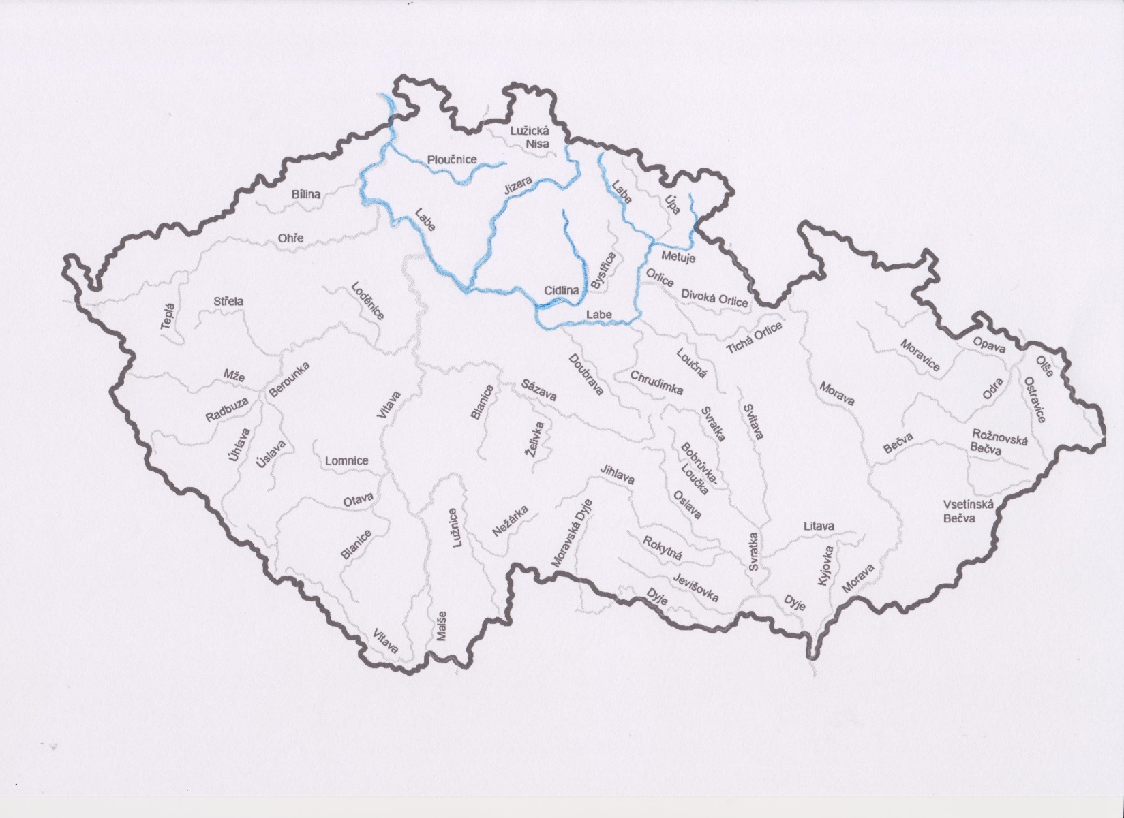
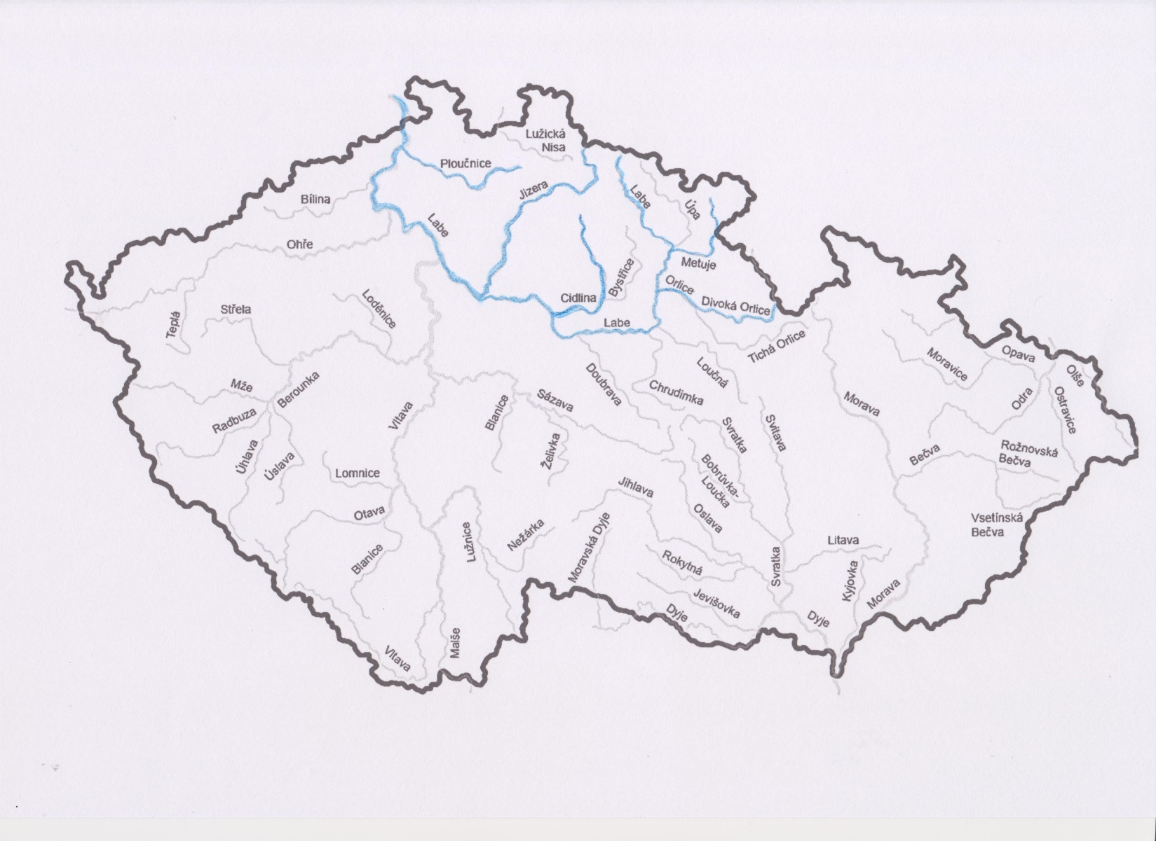
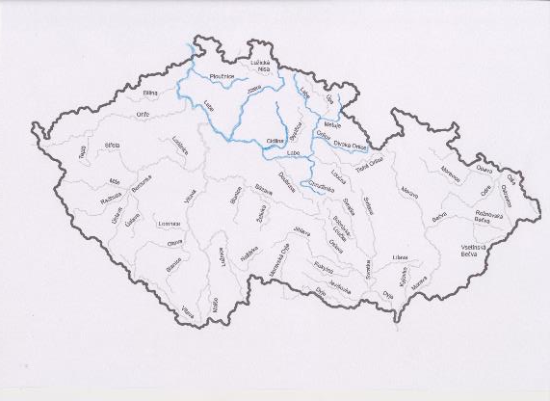
Labe
Pramení v Krkonoších, protéká Německem a ústí do Severního moře.
Je to důležitá vodní cesta.
U pramene Labe byla vybudována symbolická studánka. Měří celkem1 094km, z toho v Česku 370 km.
pramen
Severní moře
Ploučnice
Jizera
Pravé přítoky:
Levé přítoky:
Cidlina
Metuje
Cidlina
Metuje
Bílina
Ohře
Orlice
Jizera
Orlice
Chrudimka
Ploučnice
Chrudimka
Vltava
Vltava
Ohře
Bílina
Šipky ukazují řeky od jejich pramene.

Slide 10
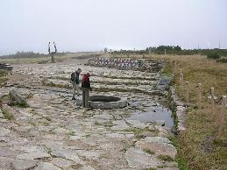
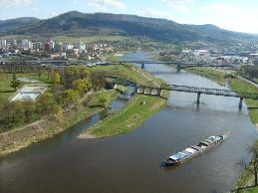
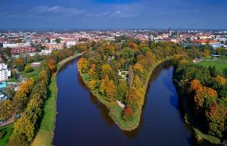
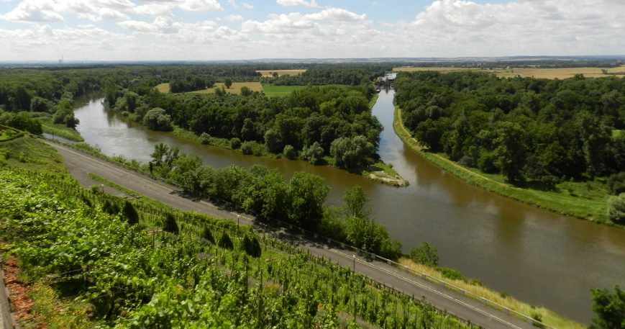
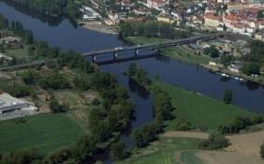
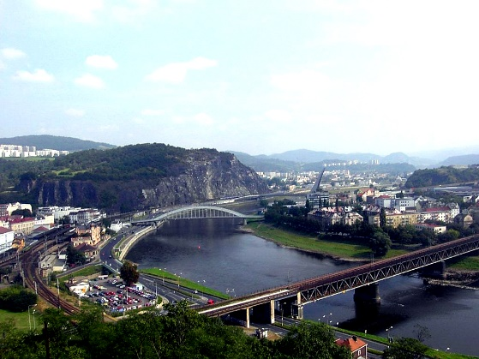
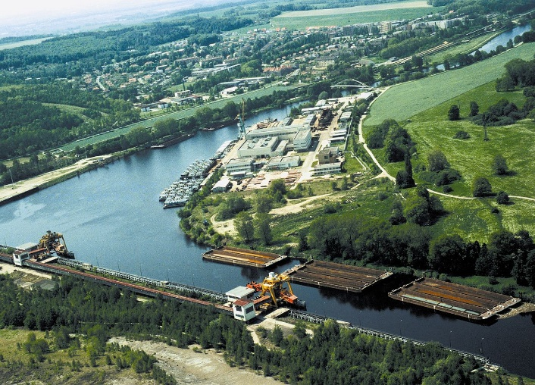
Pramen Labe
na Labské boudě
Soutok Labe a Ploučnice
Soutok Labe a Orlice
Soutok Labe a Vltavy
Střední část toku Labe je důležitou vodní cestou. Přístav Chvaletice
Soutok Labe a Ohře
Soutok Labe a Bíliny v Ústí nad Labem
Labe v hamburském přístavu
Soutok Labe a Vltavy

Slide 11
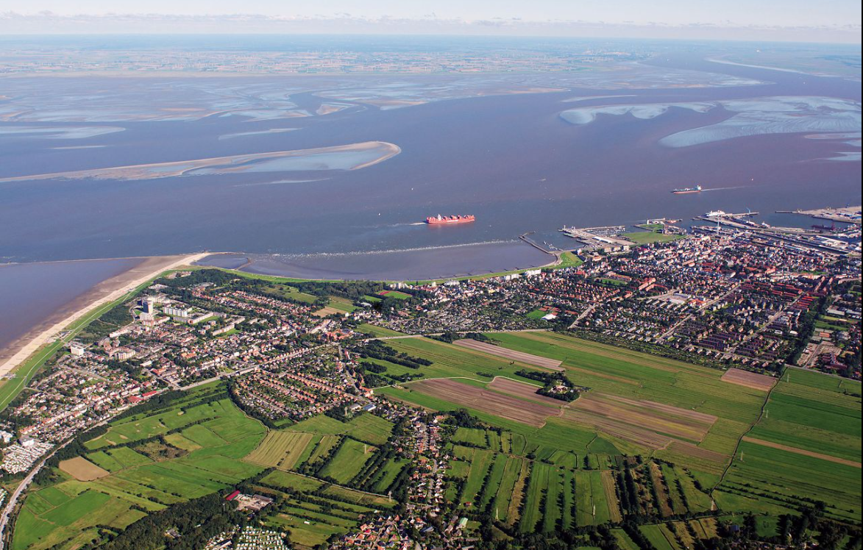
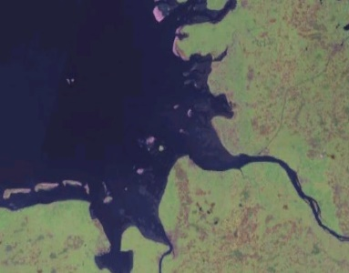
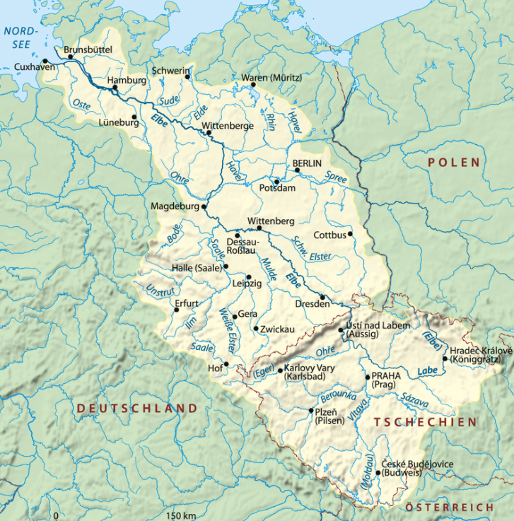
Na mapě vpravo najdeš Labe pod názvem Elbe, na obrázku nahoře je německé město Cuxhaven, u něž Labe ústí do Severního moře.

Slide 12
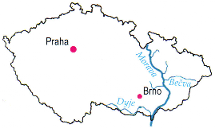
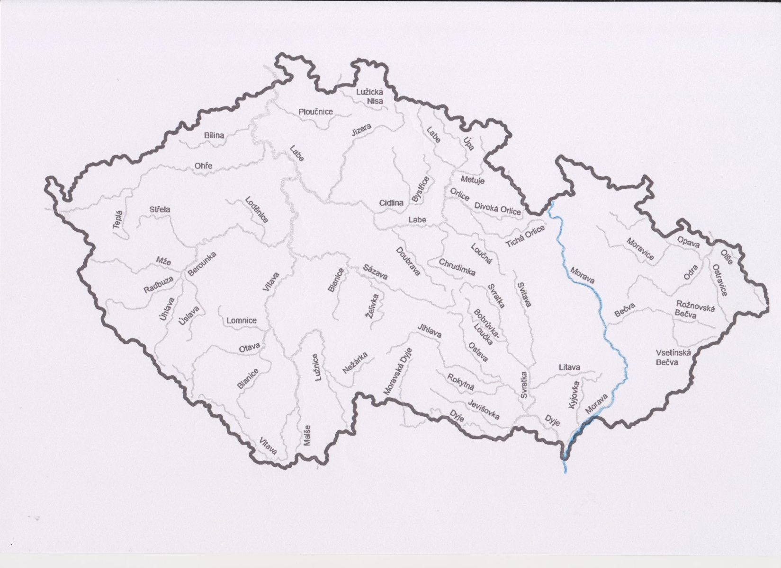
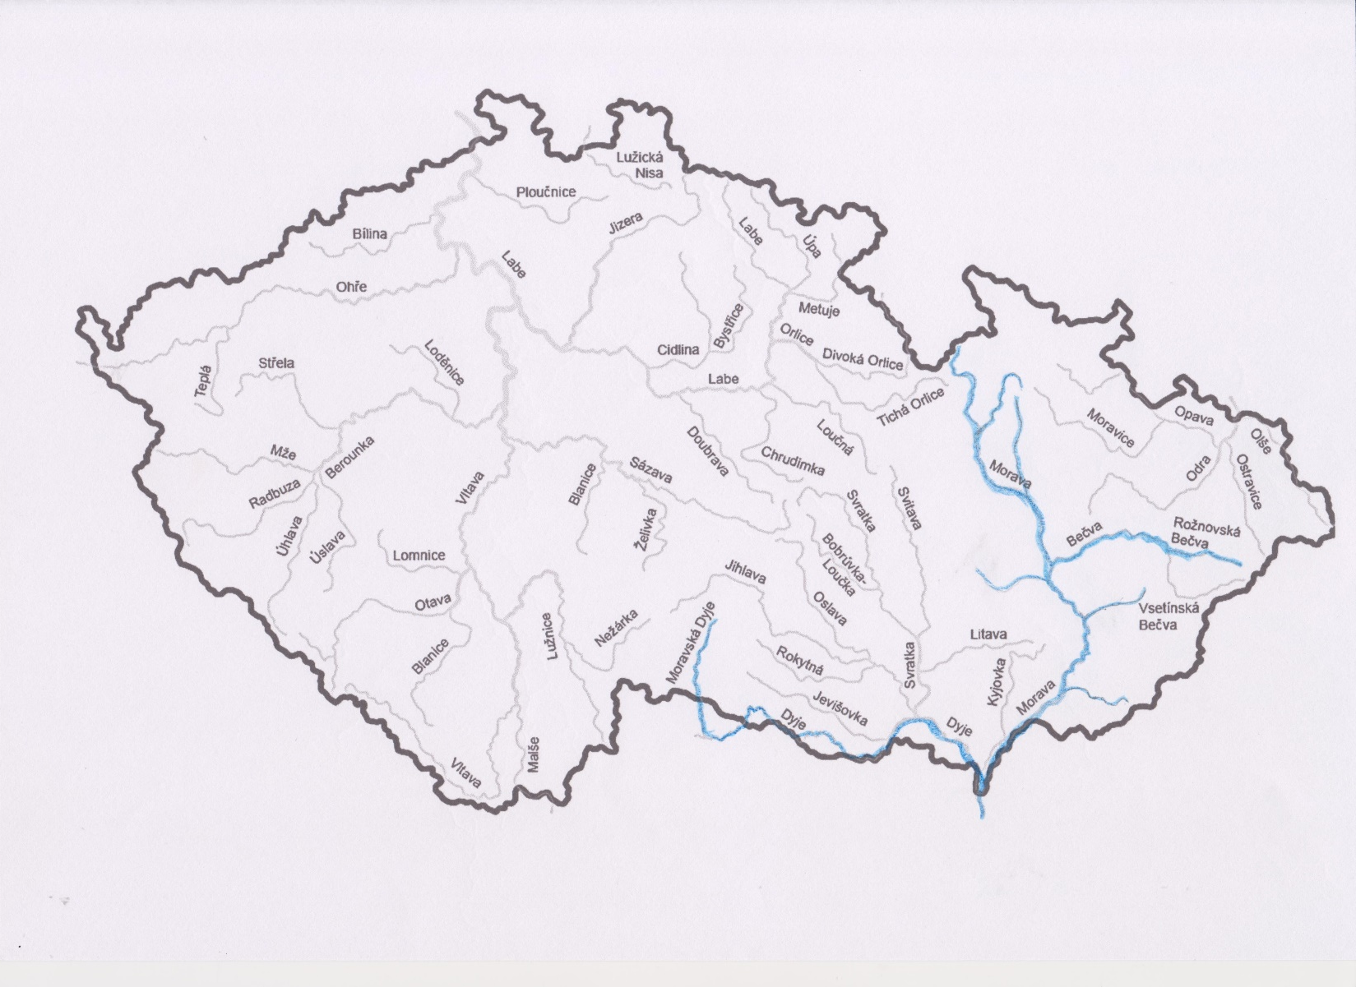
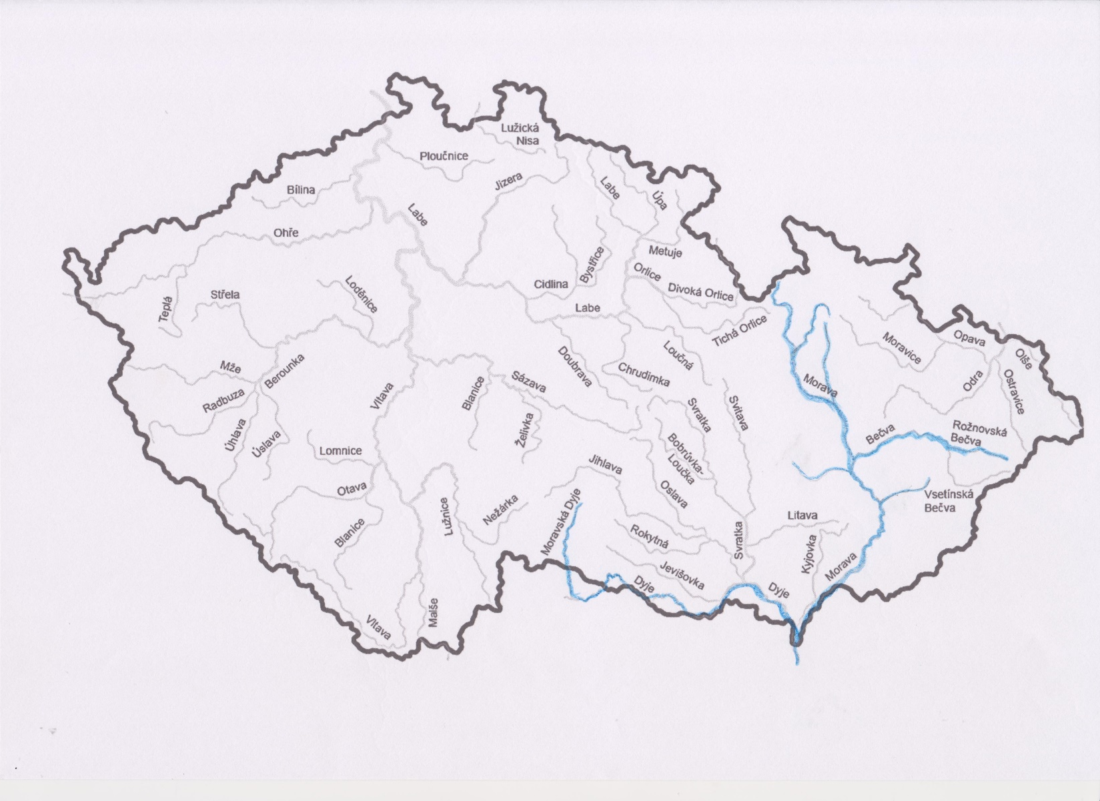
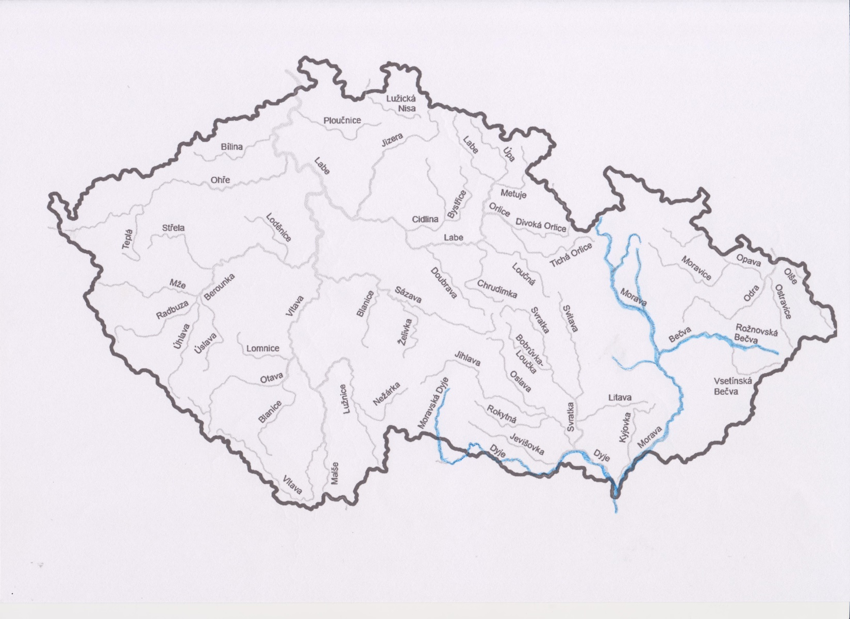
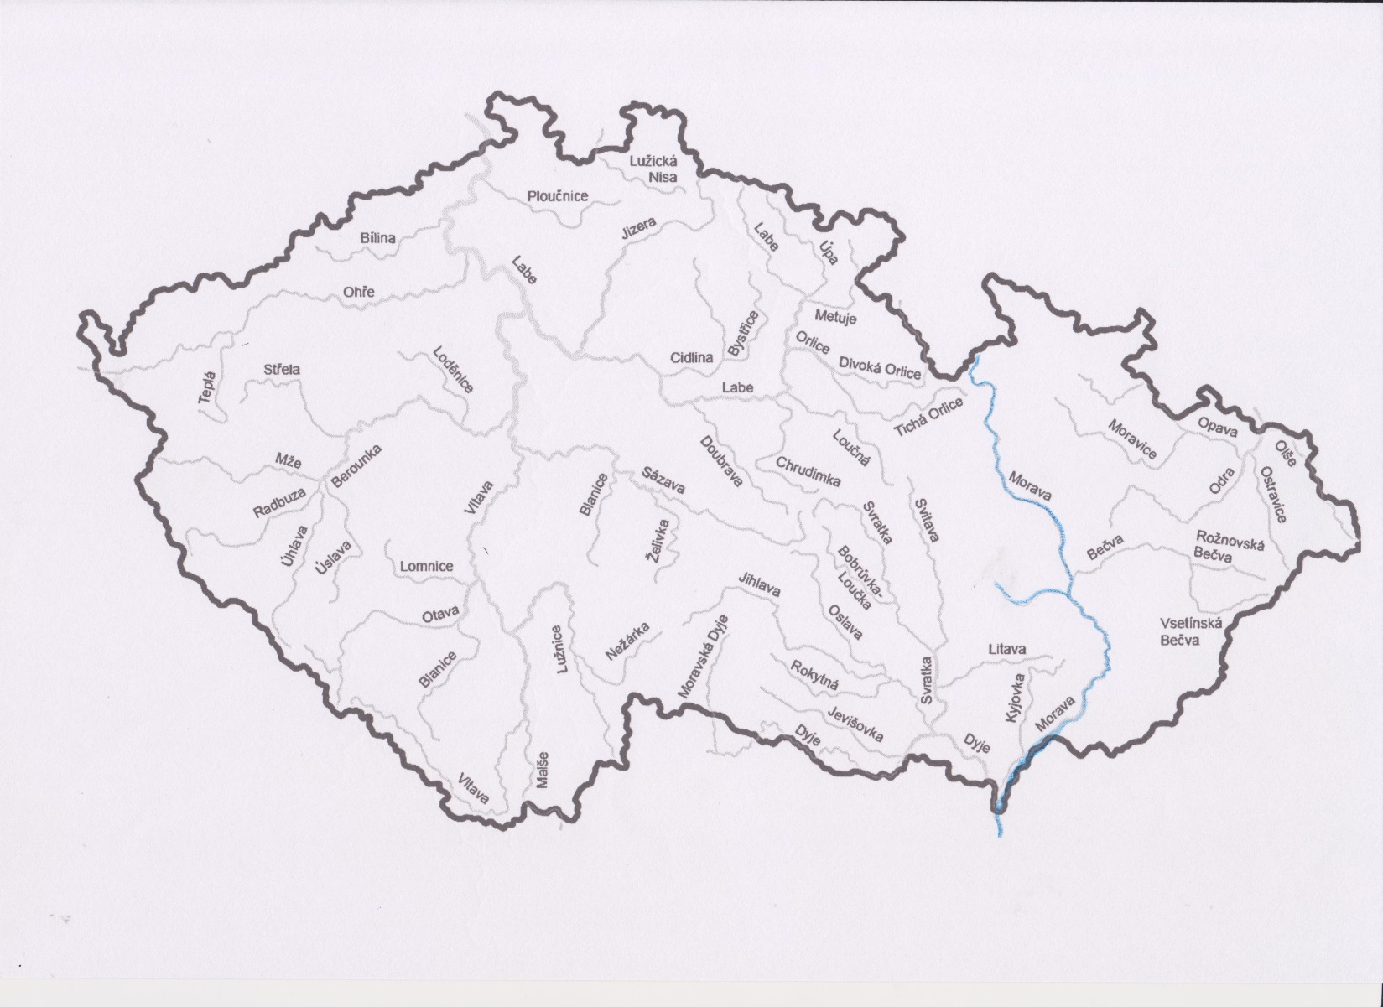
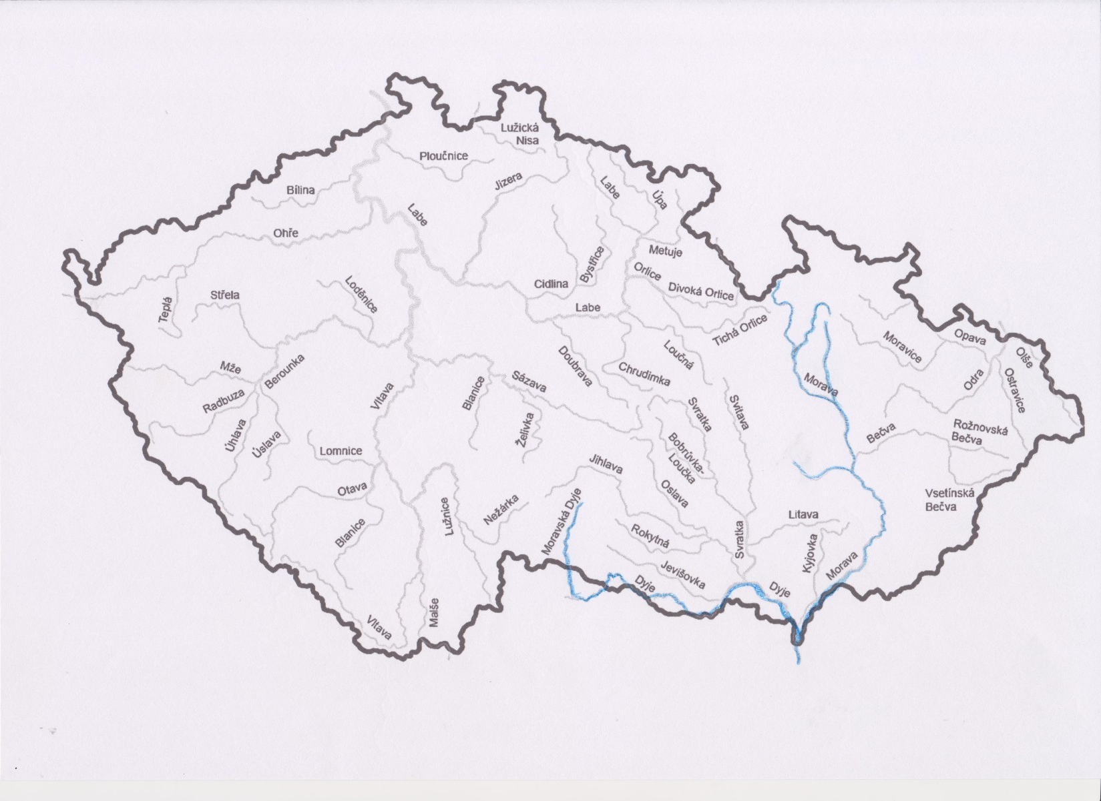
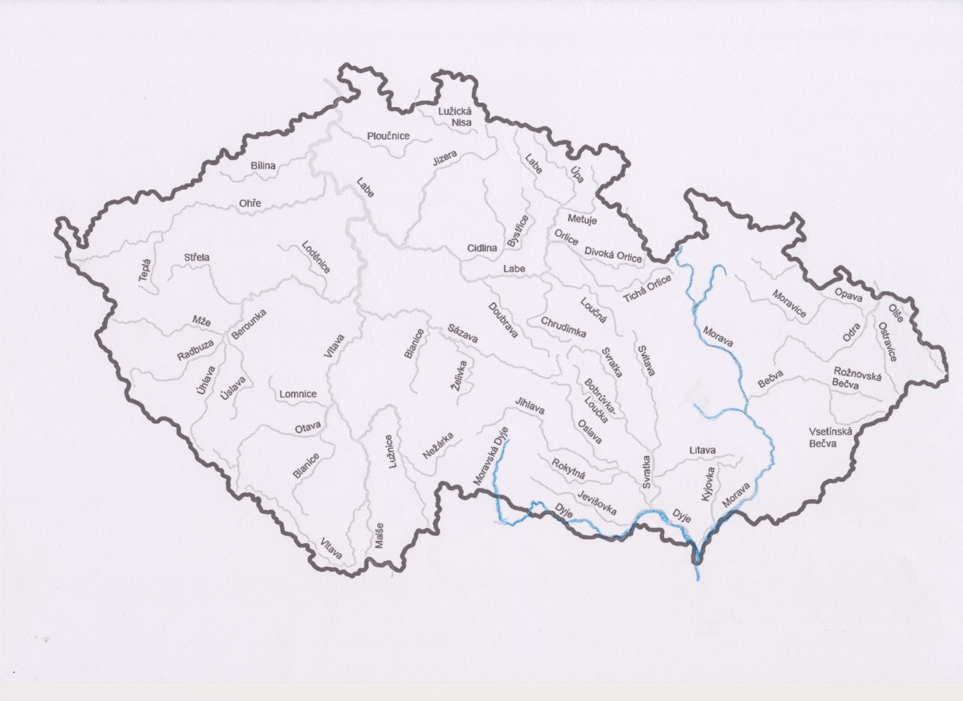
Morava
Pramení na svazích Králického Sněžníku v Jeseníkách.
Při jejím toku se rozkládají úrodné nížiny.
Teče k jihu a na hranicích se Slovenskem se vlévá do Dunaje, který odvádí vodu do Černého moře.
pramen
Pravé přítoky:
Levé přítoky:
Desná
Haná
Desná
Oskava
Dyje
Haná
Bečva
Oskava
Dyje
Bečva
Bečva
Bečva
Černé moře
Dřevnice
Olšava
Šipky ukazují řeky od jejich pramene.

Slide 13
Pramen
Úbočí Králického Sněžníku
Soutok s říčkou Branná
Soutok s řekou Bečvou (zleva)
Soutok s říčkou Olšavou
Soutok Moravy a Dyje
Soutok s Dunajem, do kterého ústí

Slide 14
Odra
Pramení v Oderských vršcích pod Nízkým Jeseníkem.
Odvádí vody přes Polsko do Baltského moře.
Měří celkem 854 km, z toho je 113 km v Česku.
Baltské moře
Pravé přítoky:
Levé přítoky:
Opava
Moravice
Ostravice
Opava se svým přítokem Moravicí
pramen
Olše
Olše
Ostravice
Šipky ukazují řeky od jejich pramene.

Slide 15
Pramen
Na cestě k Ostravě
Soutok řek Odra a Opava
Soutok řek Odra a Olše
(v dáli jsou vidět polské mosty)
Řeka Odra tekoucí Polskem
Soutok řek Odra a Ostravice

Slide 16
Na fotografii nahoře je Odra v polském Štětíně (polsky Szczetin). Odra se ve vzdálenosti 84 km od ústí dělí na dvě ramena. Největší větve ústí do Štětínské delty. Štětínský záliv se ale už nepovažuje za součást řeky Odry, ale za součást Baltského moře. Současně za ústí řeky Odry se považuje místo kde se Odra vlévá do nejjižnější části Štětínského zálivu, tzv. Odřanské roztoky (Roztoka Odrzańska) u města Police kousek za Štětínem.
Na fotografii vpravo nahoře je Štětínský záliv, z něhož.

Slide 17
Malé shrnutí:
Řeka | Pramen | Pravostranné přítoky | Levostranné přítoky | Kam ústí?
Vltava | Šumava | Malše, Lužnice, Sázava | Otava, Berounka | Labe
Labe | Krkonoše | Cidlina, Jizera, Ploučnice | Metuje, Orlice, Chrudimka, Vltava Ohře, Bílina | Severní moře
Morava | Pod Králickým Sněžníkem | Haná, Dyje | Desná, Oskava, Bečva, Dřevnice, Olšava | Dunaj
Odra | Oderské vrchy na Moravě | Ostravice, Olše | Opava | Baltské moře

Slide 18
Vyzkoušej se:
VLTAVA – vyber přítoky (5)
Ohře
Dyje
Malše
Opava
Ploučnice
Berounka
Ostravice
Bečva
Chrudimka
Bílina
Haná
Desná
Oskava
Sázava
Orlice
Cidlina
Metuje
Dřevnice
Olše
Jizera
Lužnice
Vltava
Otava
Olšava
LABE – vyber přítoky (9)
Ohře
Dyje
Malše
Opava
Ploučnice
Berounka
Ostravice
Bečva
Chrudimka
Bílina
Haná
Desná
Oskava
Sázava
Orlice
Cidlina
Metuje
Dřevnice
Olše
Jizera
Lužnice
Vltava
Otava
Olšava
MORAVA – vyber přítoky (7)
Ohře
Dyje
Malše
Opava
Ploučnice
Berounka
Ostravice
Bečva
Chrudimka
Bílina
Haná
Desná
Oskava
Sázava
Orlice
Cidlina
Metuje
Dřevnice
Olše
Jizera
Lužnice
Vltava
Otava
Olšava
ODRA – vyber přítoky (3)
Ohře
Dyje
Malše
Opava
Ploučnice
Berounka
Ostravice
Bečva
Chrudimka
Bílina
Haná
Desná
Oskava
Sázava
Orlice
Cidlina
Metuje
Dřevnice
Olše
Jizera
Lužnice
Vltava
Otava
Olšava

Slide 19
Poznej řeky:
Ploučnice
Bílina
Ohře
Labe
Jizera
Metuje
Labe
Cidlina
Berounka
Orlice
Vltava
Sázava
Moravice
Olše
Odra
Otava
Ostravice
Lužnice
Bečva
Vltava
Morava
Malše
Dyje

